Slide 1

金三角调研
有关郑州地铁文化创意的调查

Slide 2
目录
调研
计划
制作调
查问卷
执行
调研
总结
分析

Slide 3
一、调研背景
现如今越来越多的城市都开通了地铁，地铁的出现不仅缓解了城市的交通拥挤而且使人们的出行更加方便快捷。地铁站是一个人流量相对较大的地方，来来往往着形形色色的人，人们每天都会有一定的时间在地铁站中，地铁文化的建设在一定程度上可以提高城市的知名度。但是在地铁站中充满了商业广告，创意文化的建设也并不多。
二、调研目的
通过对郑州地铁站中对乘客的调查，了解乘客对地铁创意文化的看法，地铁创意文化对于乘客的影响，地铁创意文化对城市发展的影响。
调 研 计 划 书
三、调研内容
（1）气 氛：乘客是否注意过地铁站内的文化现象？ 乘客认为郑州地铁的文化气息浓吗？ （2）创意文化的类型：乘客喜欢什么类型的地铁创意？ 乘客希望在地铁站看到什么文化？ （3）本 土 文 化：乘客对河南最感兴趣的本土文化？ （4）影 响：地铁文化对乘客有何影响？ 地铁文化对乘客发展的影响？

Slide 4
一、调研方法
1. 观察法 2. 问卷调查法
二、调研对象
地铁站内的乘客（45人）
三、结论 通过调研，我们了解到市民对郑州目前地铁文化建设的评价，以及对以后发展方向的建议。
调 研 计 划 书

Slide 5
？
1.您的年龄段是多少？
A.儿童 B.青年 C.中年 D.老年
2.您乘坐地铁的目的是？
A.上班 B.上学 C.旅游 D.日常生活 E.其他
3.您一周乘坐地铁的次数？
A没有 B.1~5次 C.6~10次 D.10次以上
3.您认为郑州地铁的文化气息是否浓厚？
A.是 B.否
5.您是否注意过地铁站内的文化现象？
A.仔细观察过 B.偶尔观察过 C.时间紧没注意过
6.您喜欢什么类型的地铁创意？
A.站内文化墙 B.自身文化设计（标志，导示等）
C.空间装饰设计 D.主题专列（樱花专列，爱情专列等）
7.您希望在地铁站看到什么文化？
A.公益文化（如公益广告宣传等） B.国外文化（如国外景点等）
C.景点文化（如旅游文化宣传等） D.时尚文化（如潮流资讯等）
8.您对河南最感兴趣的本土文化？
A.饮食文化（如羊肉烩面,胡辣汤等） B.景点文化（如少林寺,嵩山等） C.人文文化 （如豫剧,木板年画等）
9.郑州地铁文化对城市发展的影响？
A.提高城市本土文化的知名度 同意（ ） 不同意（ ）
B.增强城市核心 同意（ ） 不同意（ ）
C.促进经济的发展 同意（ ） 不同意（ ）
D.提升城市的魅力 同意（ ） 不同意（ ）
10.您对郑州地铁文化建设满意吗？
A.非常满意 B.基本满意 C.不满意
调 查 问 卷

Slide 6

自身文化设计
站内文化墙
空间装饰设计
主题专列

Slide 7
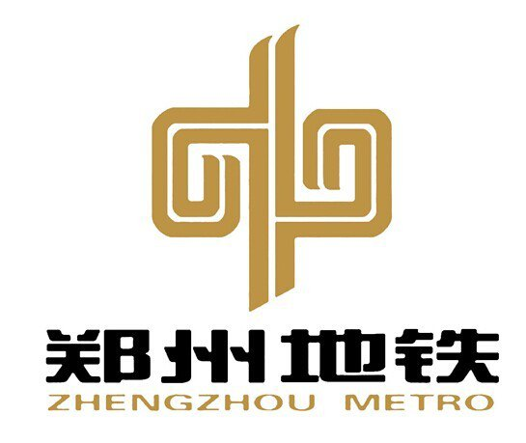
郑州地铁标志的设计者是北京多样达品牌设计有限公司首席设计顾问肖红先生，该标志以“中国”、“中州”、“中原”的“中”字为主体形象，喻示郑州从古至今都是华夏的“天 之中”、“地之中”。 以装饰的艺术手法将“中”字进行变形，使其在形态上颇似四通八达、往复运行的轨道。“中”标志左右两侧蕴含着以现代艺术手法表现的殷商青铜器饕餮纹元素，既有现代轨道交通行业特性，又包含了中国之“中”的中原、中原之“中”的郑州有着悠久而灿烂的历史文化。并且以金黄色为母亲河黄河的代表色，也寓意黄河文明，寓意着辉煌、预示着收获。标志的对称形态寓意企业经营发展的稳健，象征列车运行的安全可靠。
自身文化设计

Slide 8
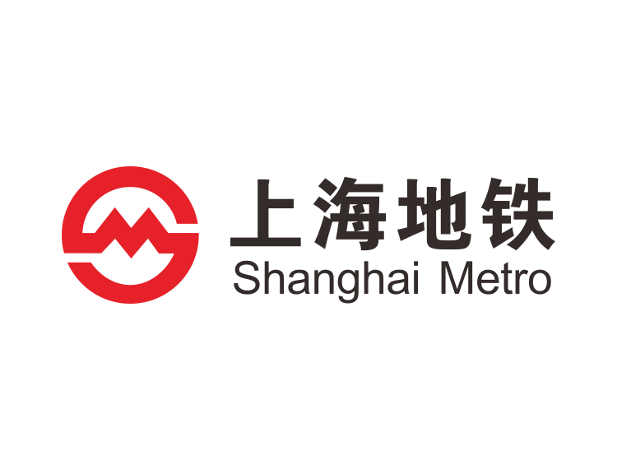
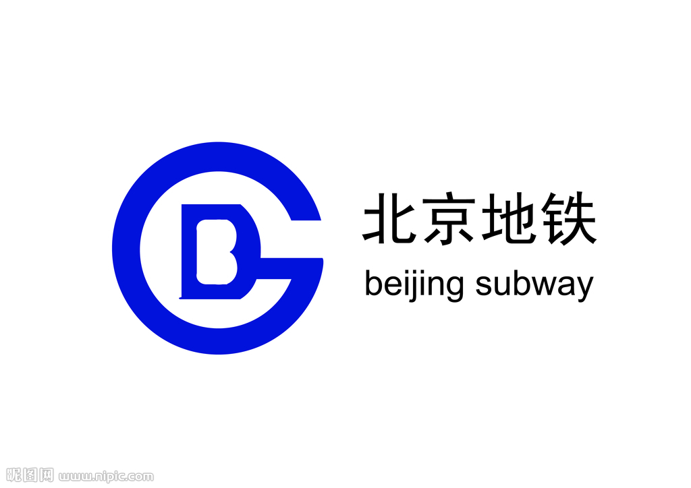
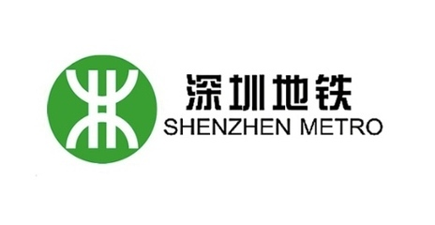
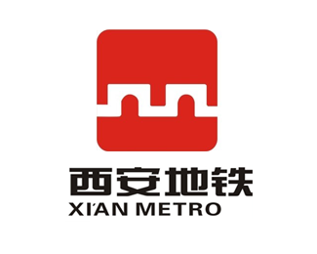
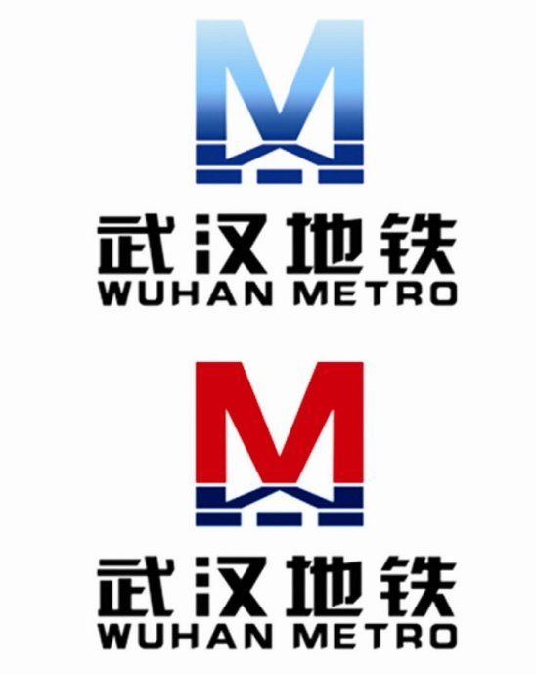

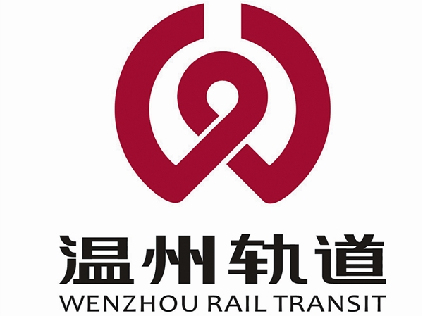
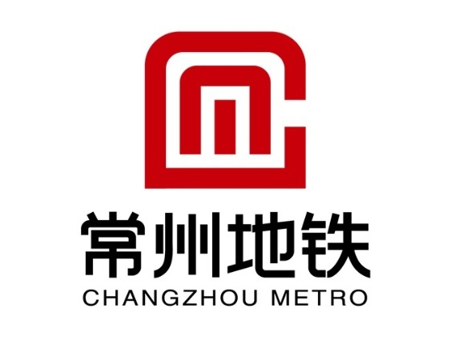
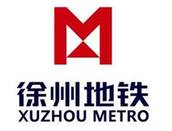
各大城市地铁设计
一线城市
二线城市
三线城市

Slide 9
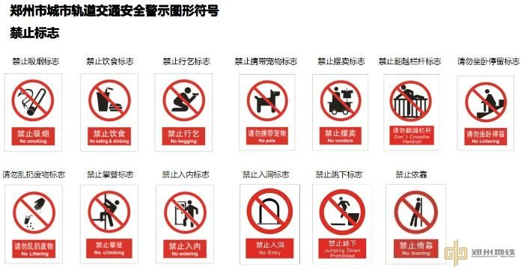
地 铁 标 识 设 计

Slide 10
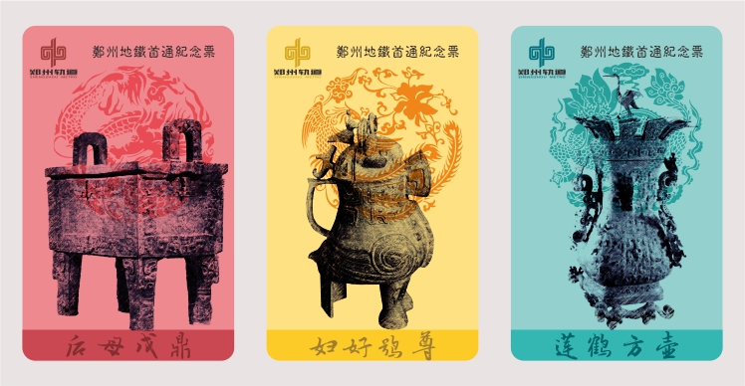
地 铁 票 设 计

Slide 11
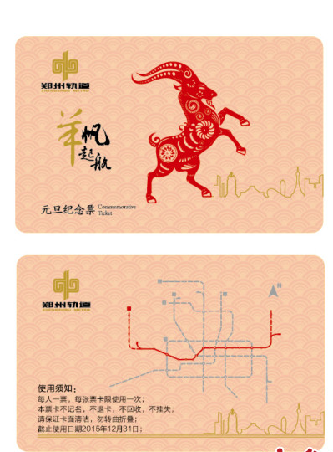
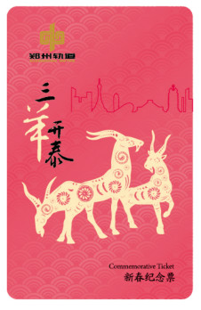
地 铁 票 设 计

Slide 12
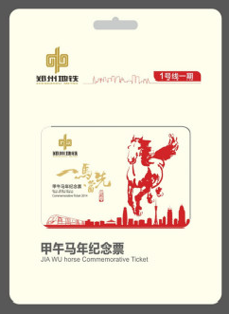
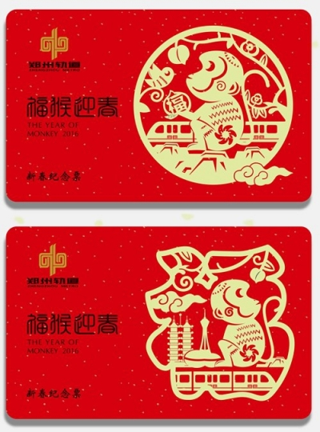
地 铁 票 设 计

Slide 13
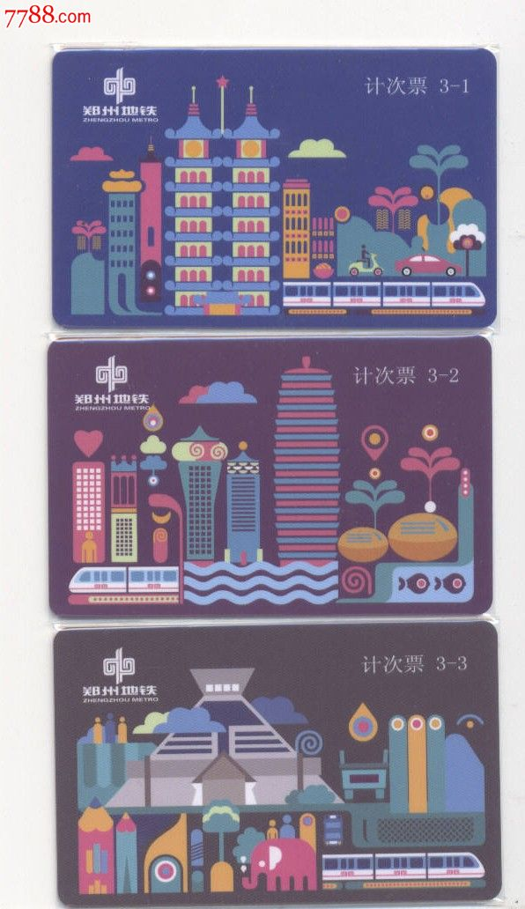
地 铁 票 设 计

Slide 14
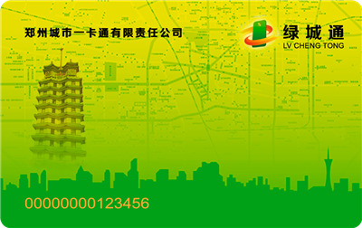
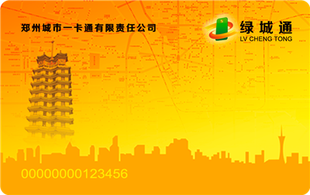
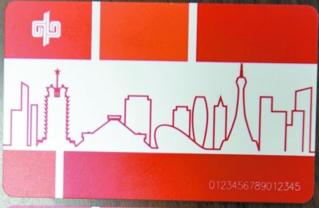
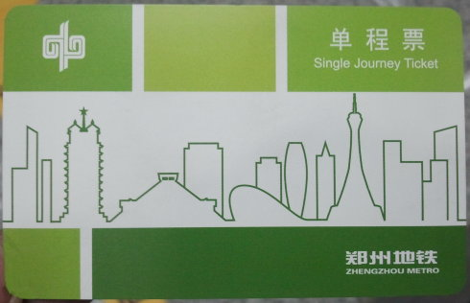
地 铁 票 设 计

Slide 15
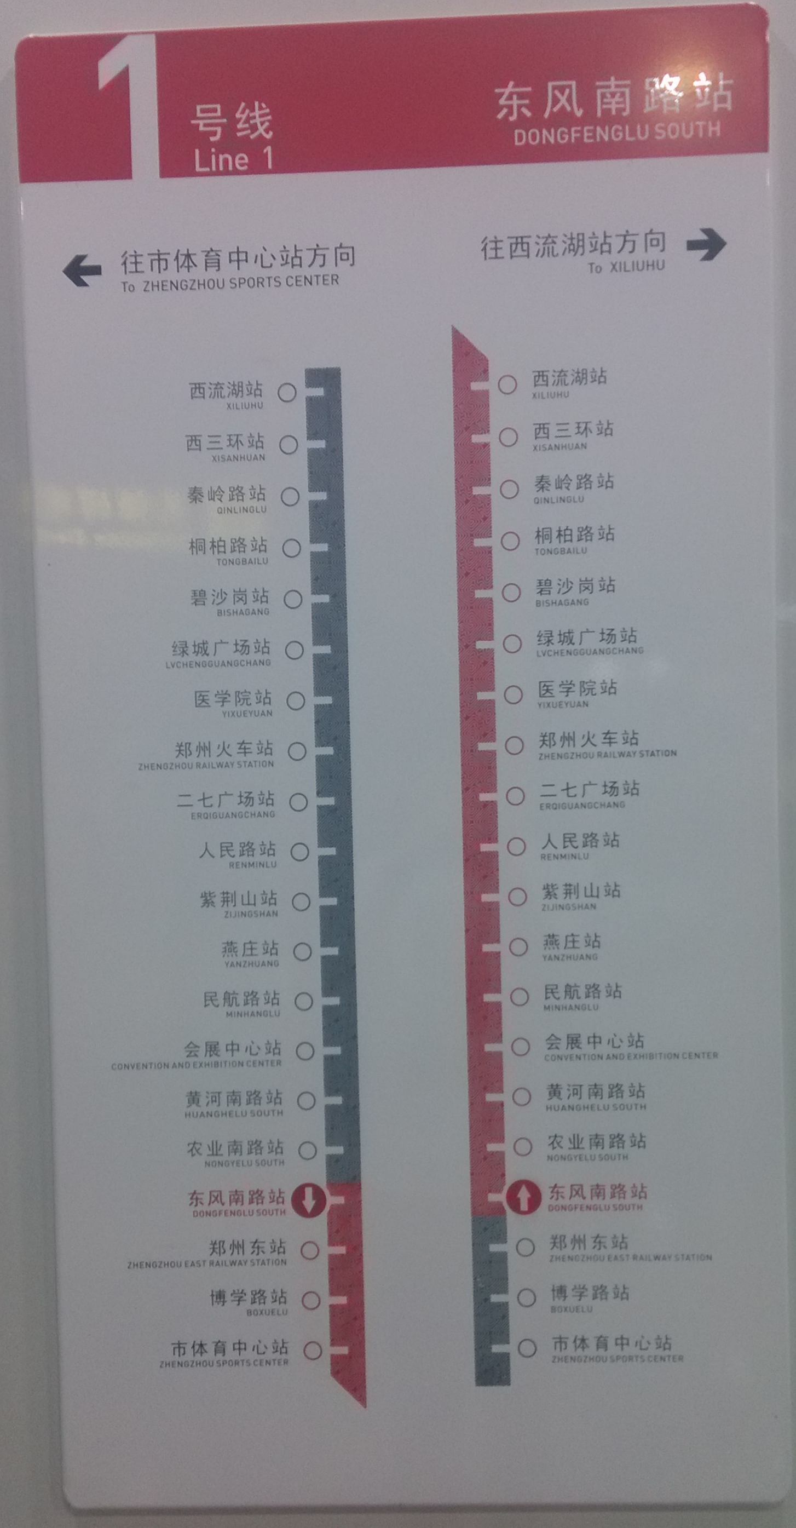
导 示 图 设 计

Slide 16
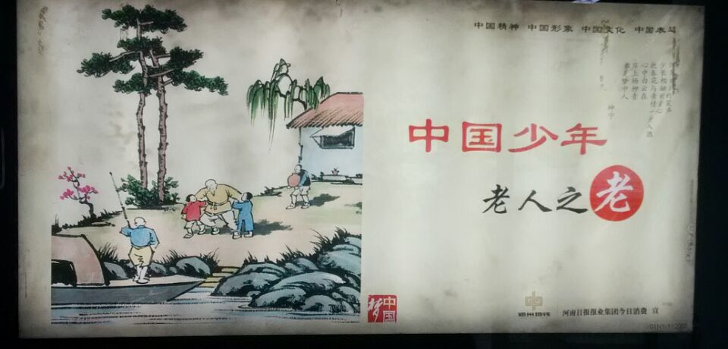
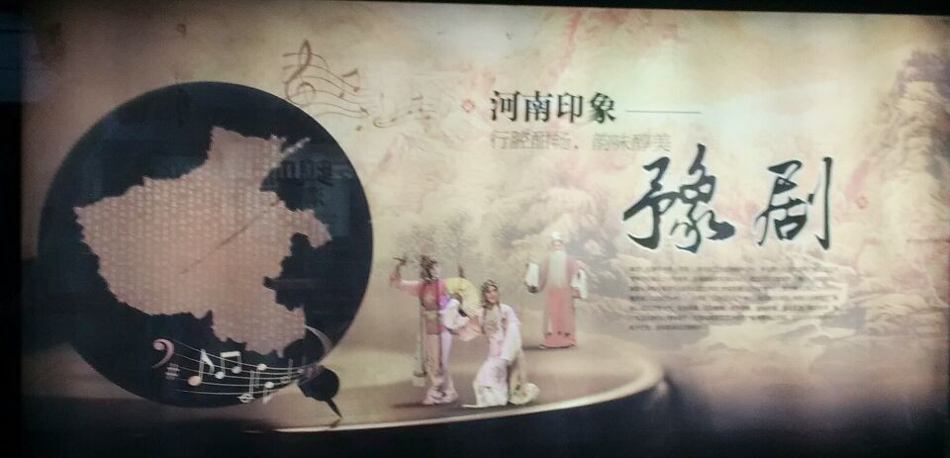
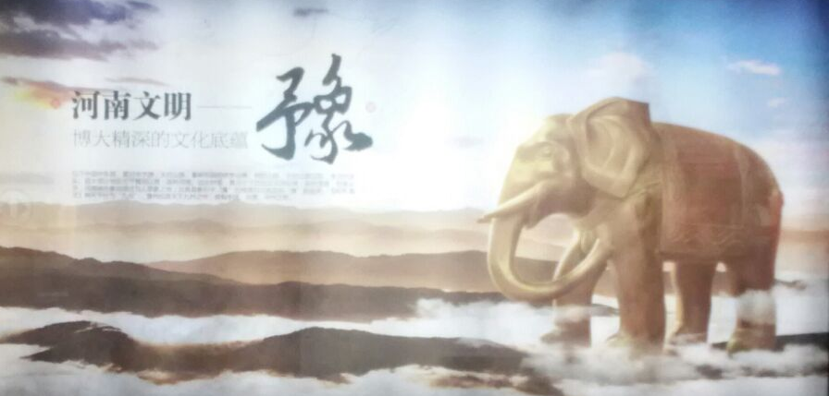
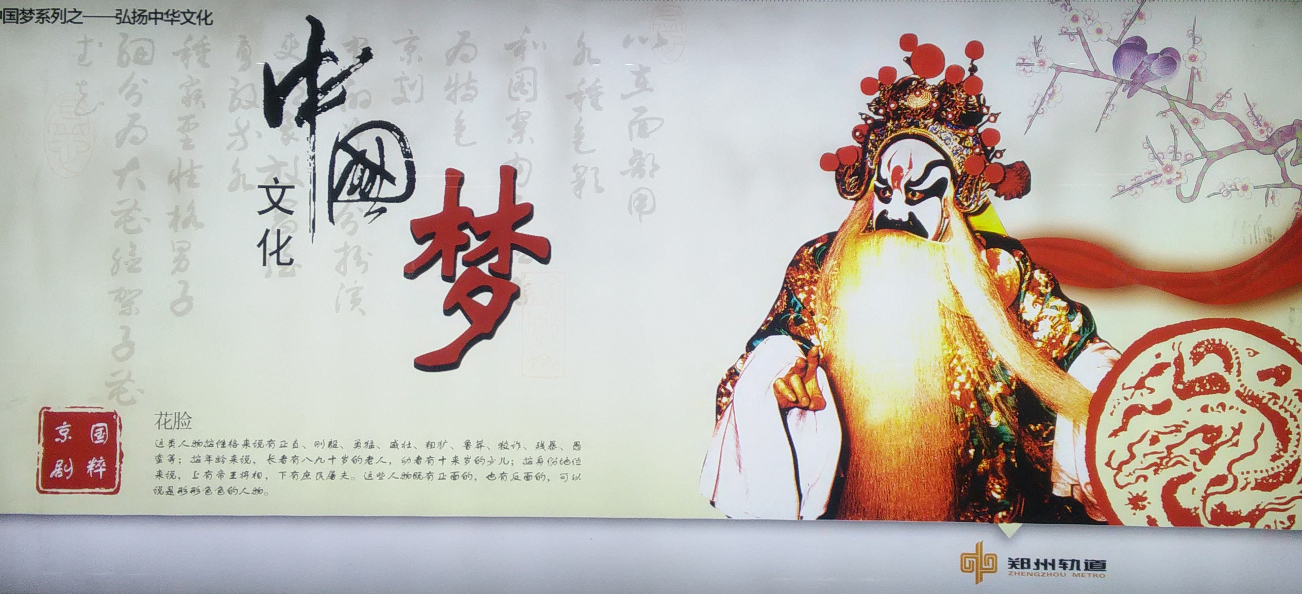
站 内 文 化 墙

Slide 17
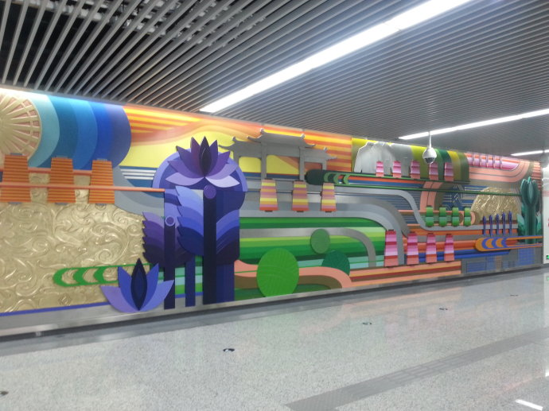
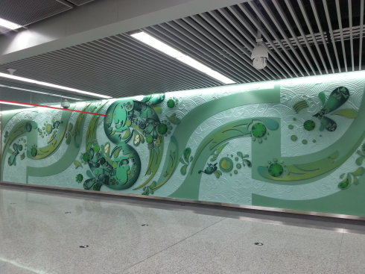
站 内 文 化 墙
桐柏路
绿城广场

Slide 18
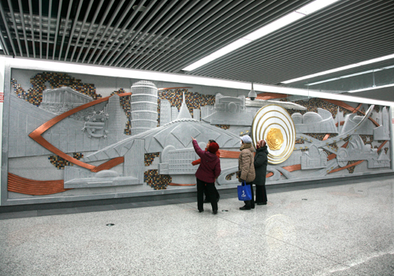
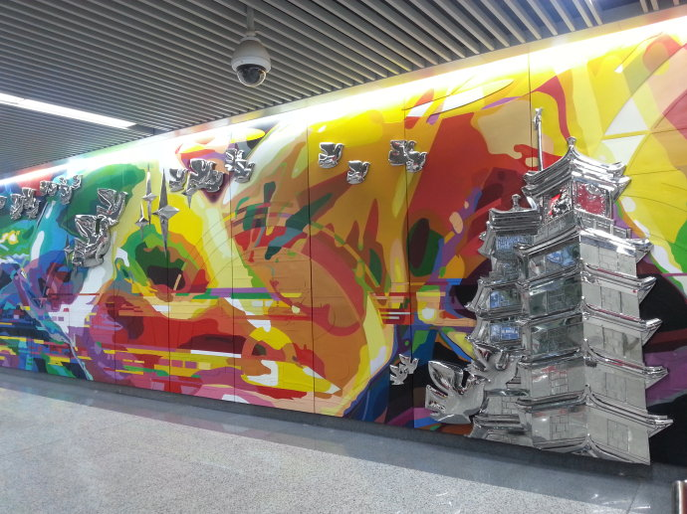
站 内 文 化 墙
会展中心
二七广场
桐柏路
绿城广场

Slide 19
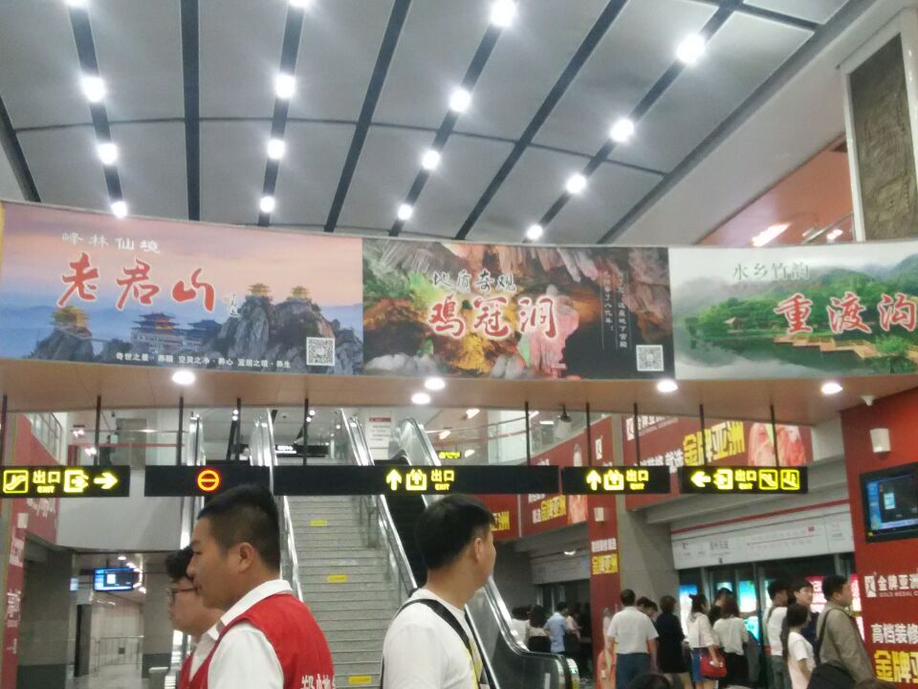
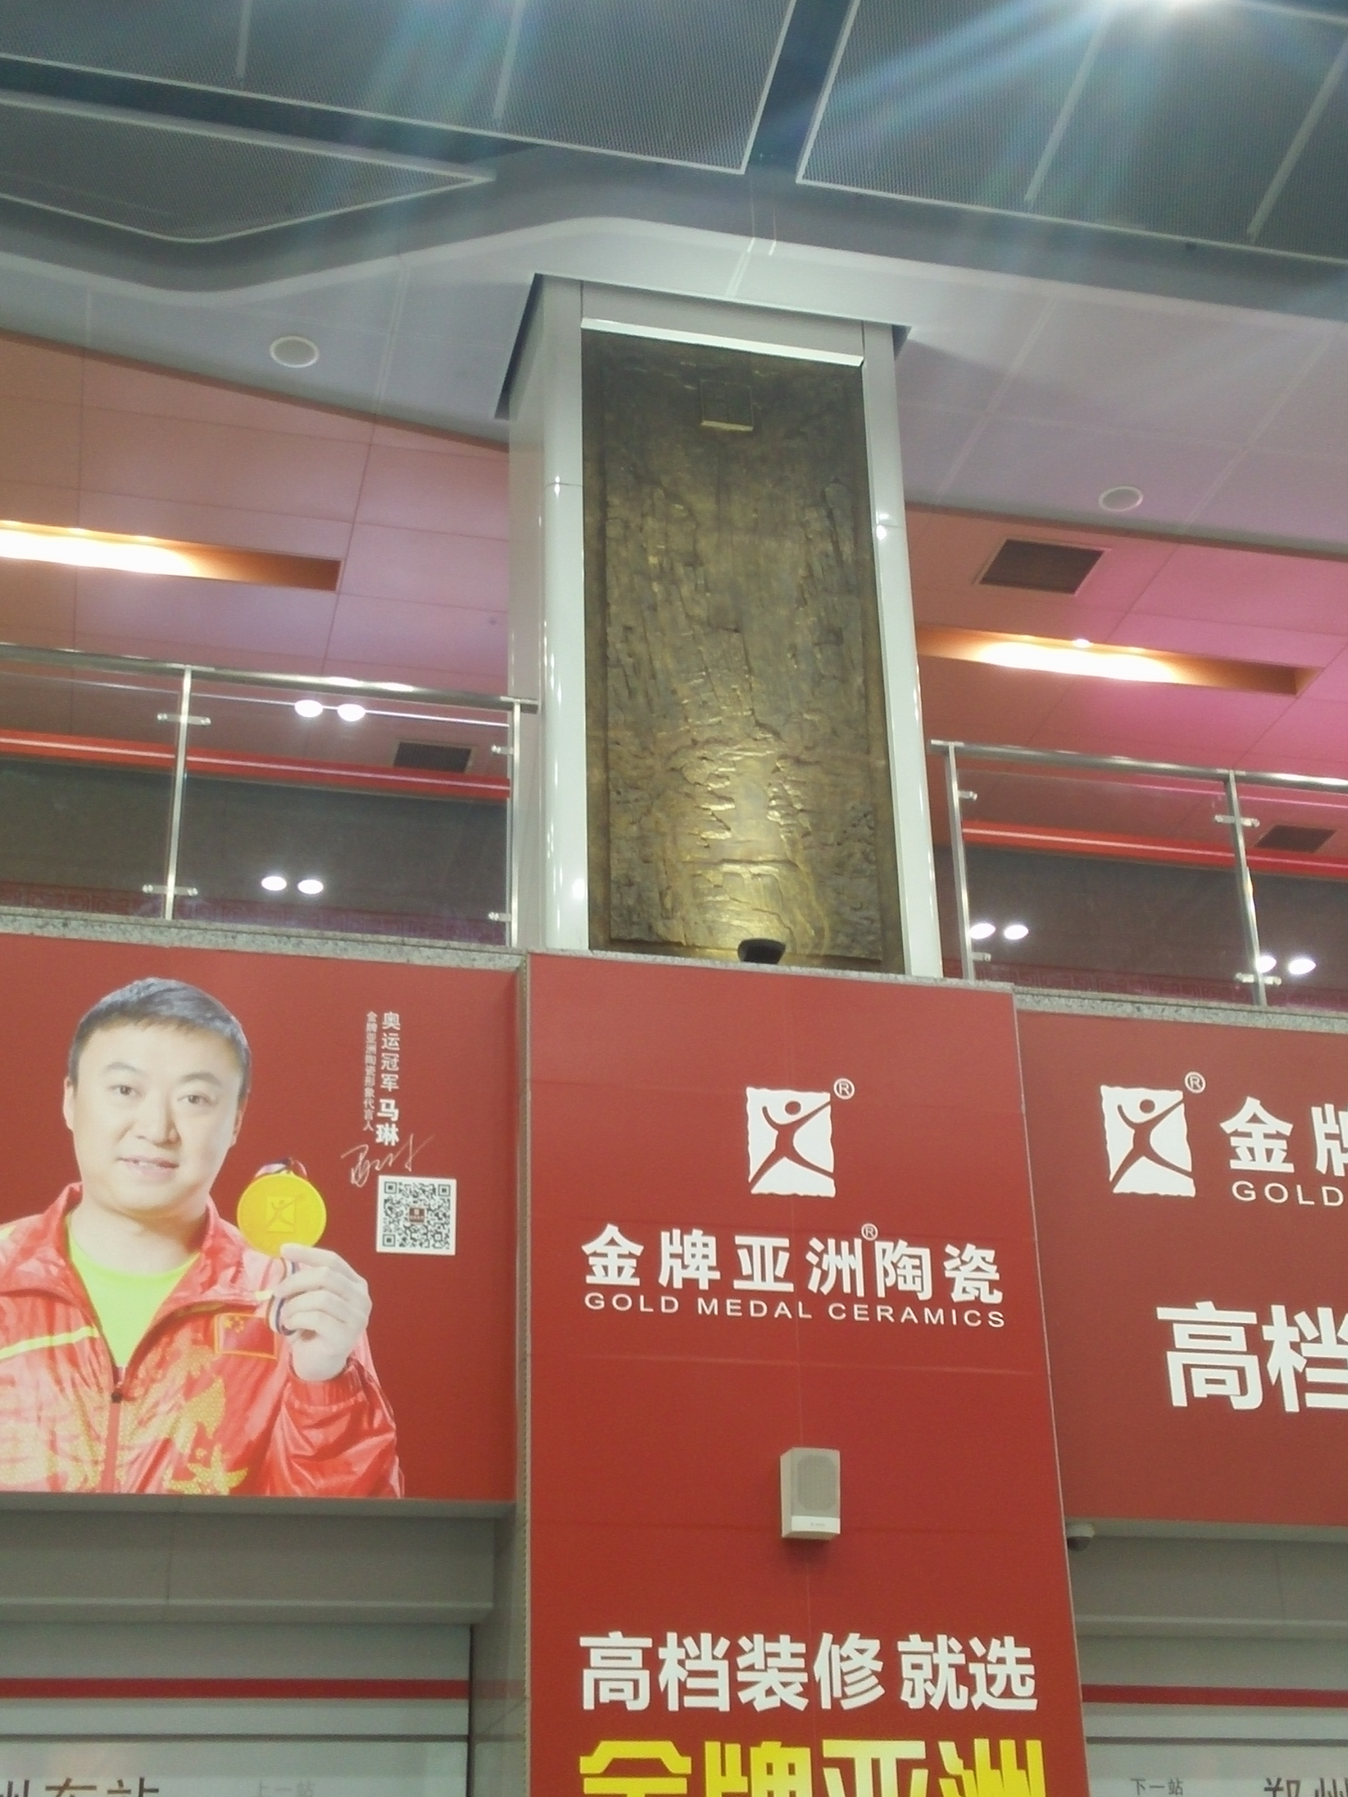
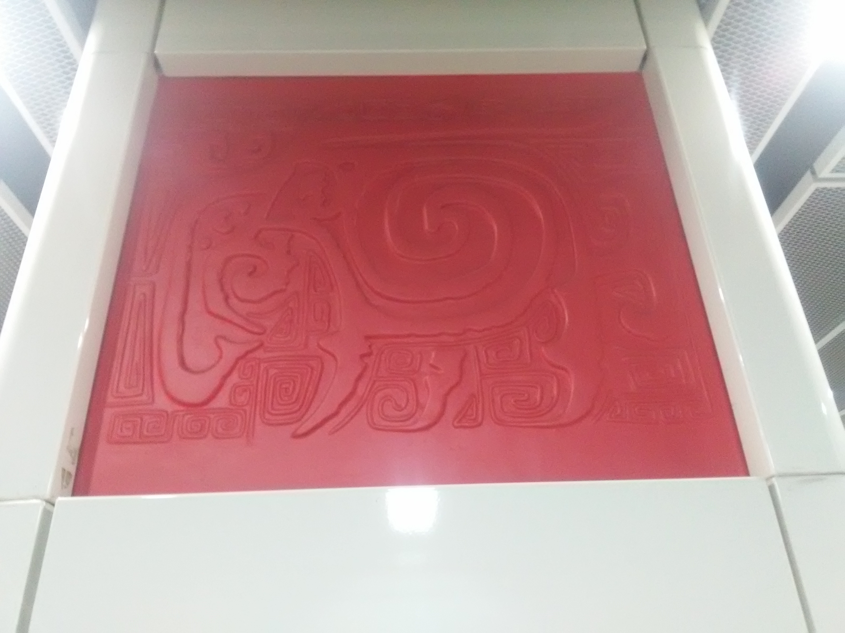
空 间 饰 设 计
会展中心
二七广场
桐柏路
绿城广场

Slide 20
主 题 专 列
樱花专列已下架
会展中心
二七广场
桐柏路
绿城广场

Slide 21
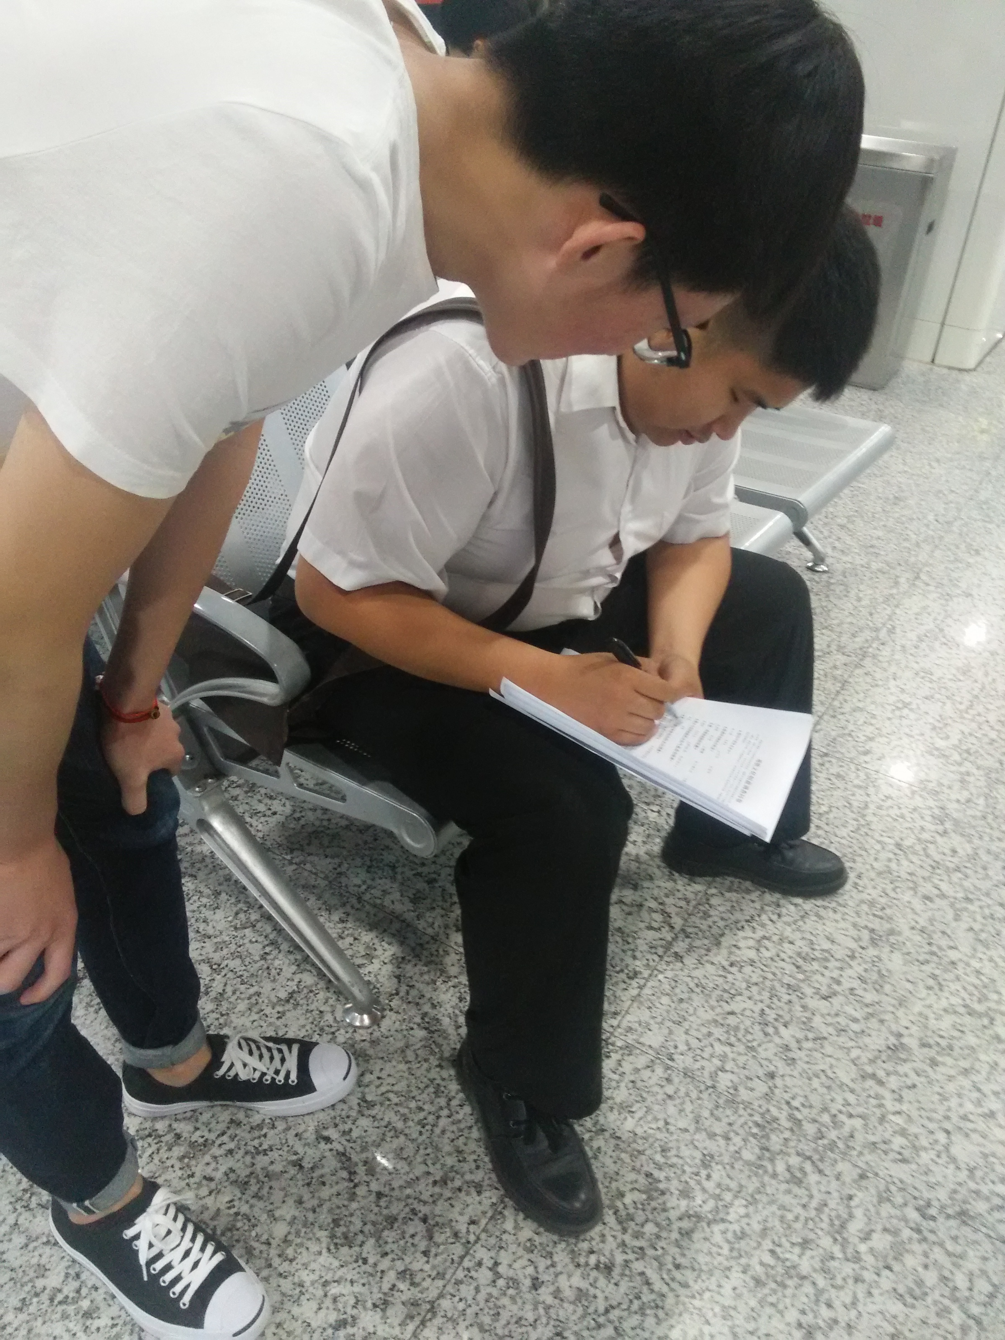
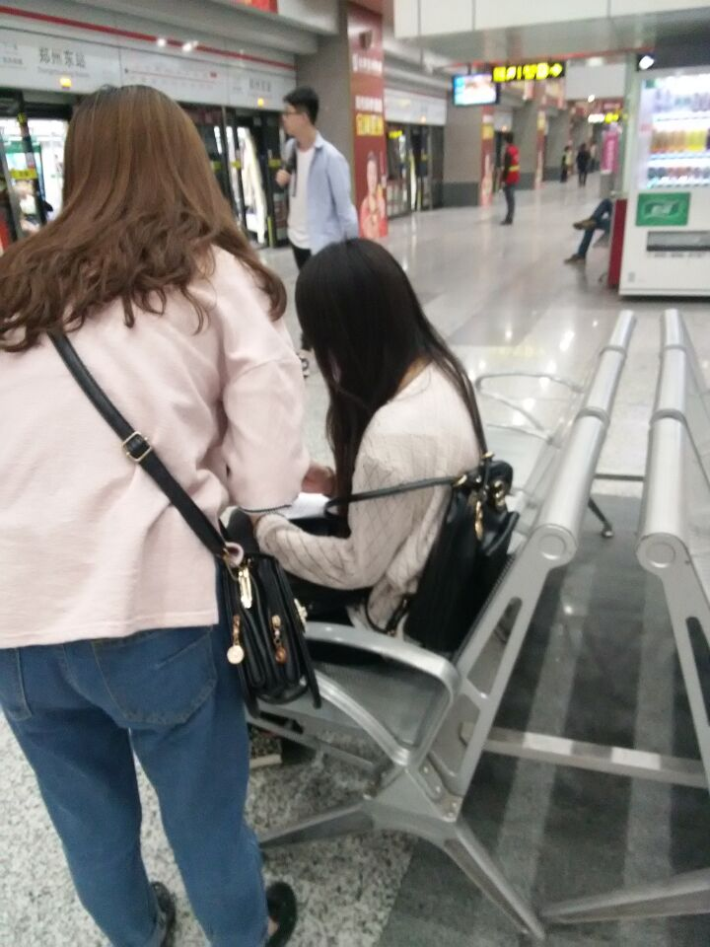
调 查 过 程

Slide 22
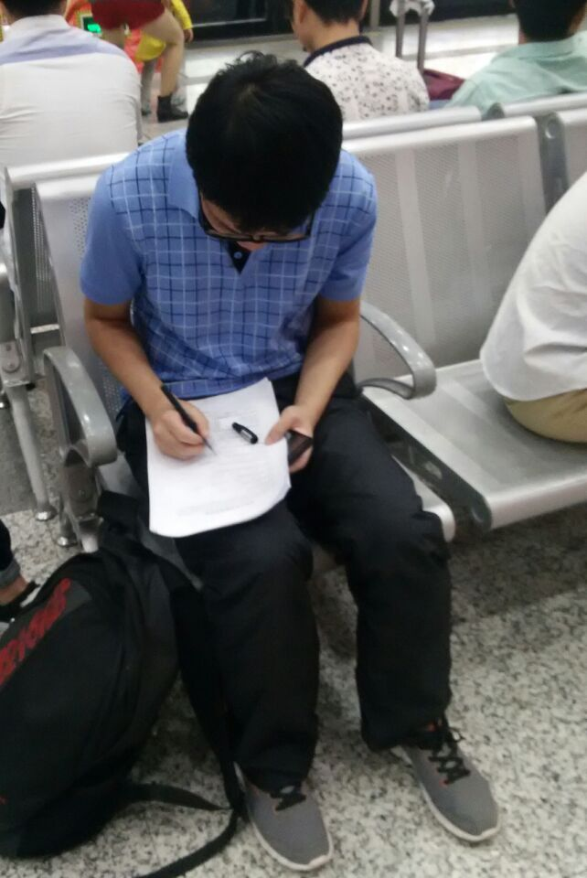
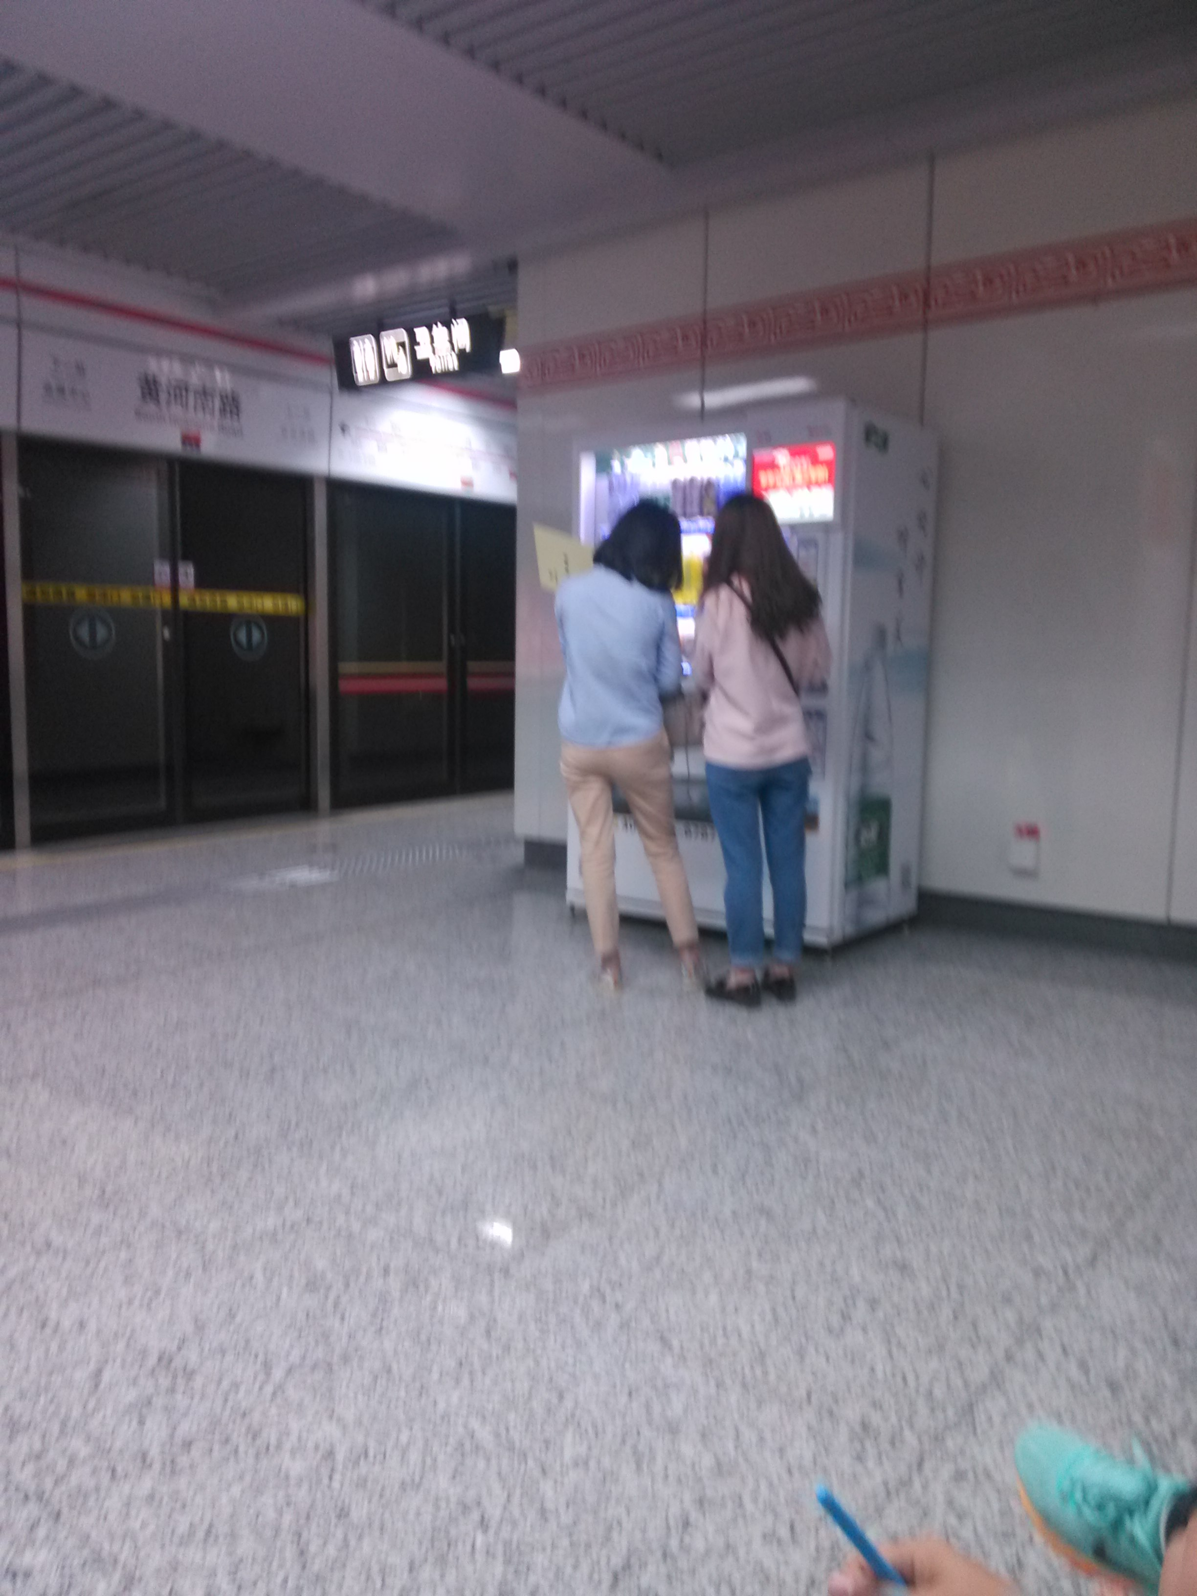
调 查 过 程

Slide 23

1.您的年龄段是？
80%
调 查 结 果
13.4%
6.6%
0
儿童
青年
中年
老年

Slide 24

2.您乘坐地铁的目的是？
35%
26%
调 查 结 果
13%
日常生活
13%
13%
上 班
旅 游
上 学
其他

Slide 25
3.您一周乘坐地铁的次数？
调 查 结 果
10次以上
20%
6~10次
20%
1~5次
60%

Slide 26
4.您认为郑州地铁的文化气息是否浓厚？
调 查 结 果
否（47%）
是（53%)

Slide 27
5.您是否注意过地铁站内的文化现象？
调 查 结 果
6.6%
20.4%
73%
仔细观察过
偶尔观察过
时间紧没注意过

Slide 28

6.您喜欢什么类型的地铁创意？
自身文化
设计
调 查 结 果
站内
文化墙
空间装饰设计
主题专列

Slide 29
7.您希望在地铁站看到什么文化？
调 查 结 果
26%
公益文化
景点文化
74%
国外文化
时尚文化

Slide 30



8.您对河南最感兴趣的本土文化？
调 查 结 果
39%
美食文化
景点文化
26%
35%
本土文化

Slide 31


9.郑州地铁文化对城市发展的影响？
调 查 结 果
100%
87%
87%
65%
35%
23%
23%
增强城市
核心
促进经济的发展
提升城市的魅力
提高城市本土
文化知名度

Slide 32
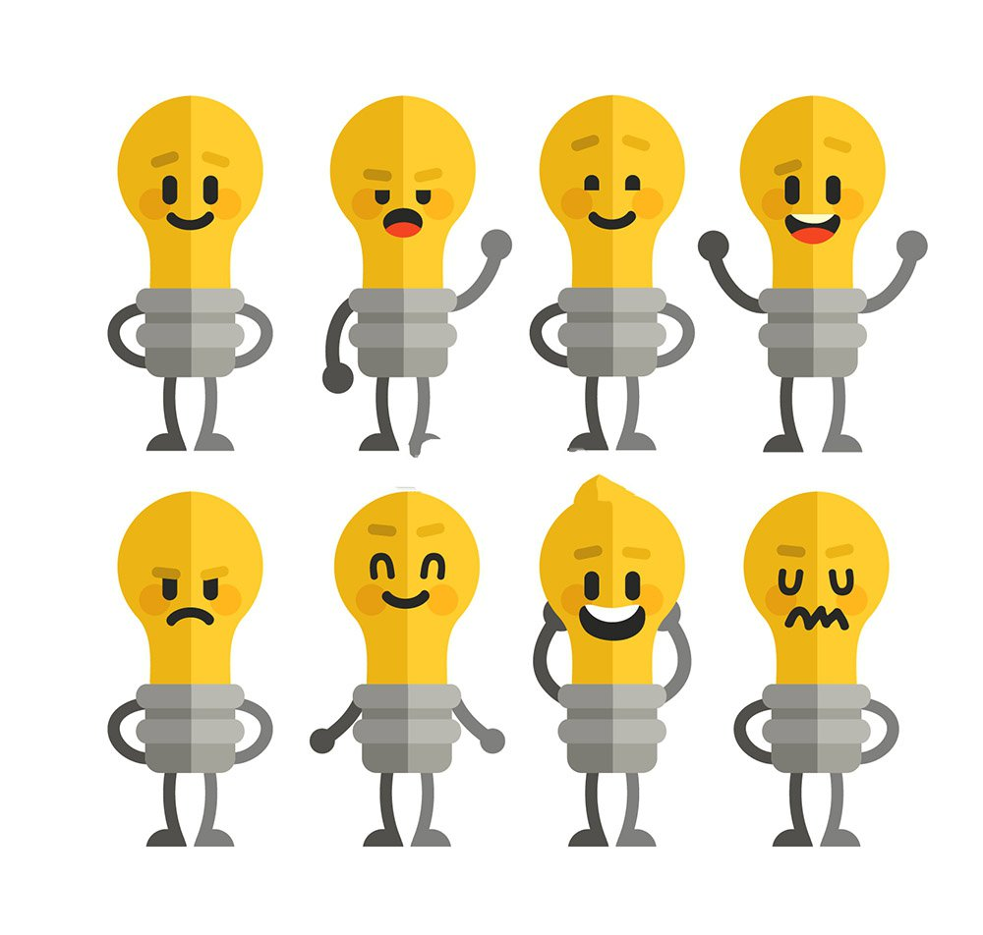
10.您对郑州地铁文化建设满意吗？
80%
调 查 结 果
20%
0
非常满意
基本满意
不满意

Slide 33
通过对地铁站的观察，我们从四方面来进行总结分析：
1.自身文化设计：郑州地铁在这方面相比一线城市做的相对完善， 希望以后完善其他方面设计如标识的趣味性，美观性等。
2.主题专列：通过调研我们发现乘客对主题专列反应十分好，在众多文化创意中占得比重最大，希望郑州地铁以后加快变更的频率。
3.站内文化墙;通过调研我们发现地铁的文化墙仅在人流量多的地方，如会展中心，二七广场，绿城广场等，导致乘客对这种形式的文化创意反应较低。所以建议地铁以后在其他站设立文化墙，从而带动郑州的文化气息。
4.空间装饰设计：我们发现郑州所有的地铁站空间装饰都有红色的花纹图案，和柱子上的红色浮雕。但是种类较少，建议应多增加其形式，来传递更多的文化气息。
总 结 分 析

Slide 34
通过发放问卷及与乘客沟通，我们发现大部分市民对郑州地铁文化建设还是非常满意的，大部分人还是比较留意地铁文化创意。对于地铁对城市发展引起的各类影响也多持支持态度。大家对主题专列比较感兴趣，希望在地铁站多看到一些公益类的文化，感兴趣的本土文化多为饮食文化，其次是人文文化。所以希望郑州地铁多在地铁站内宣传公益类文化，在本土文化这方面在发扬人们喜欢的文化的同时，也要带动其他文化种类的发扬。
通过我们调研小组自己的观察，以及对乘客答案的统计，我们认为地铁文化创意建设可以多从主题专列入手，增加一些体现河南本土文化的主题专列。
总 结 分 析

Slide 35
谢 谢 观 看

